Slide 1








Slide 2
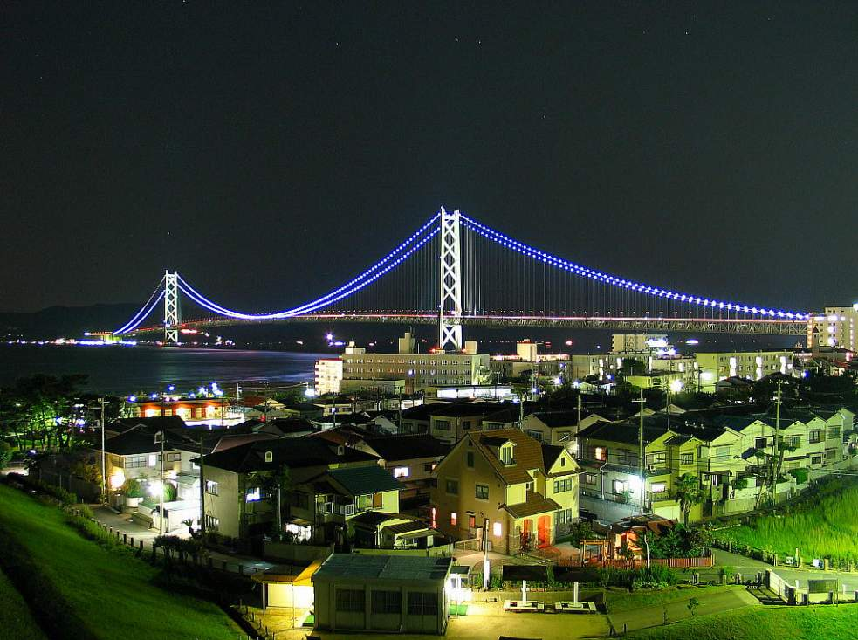

Slide 3
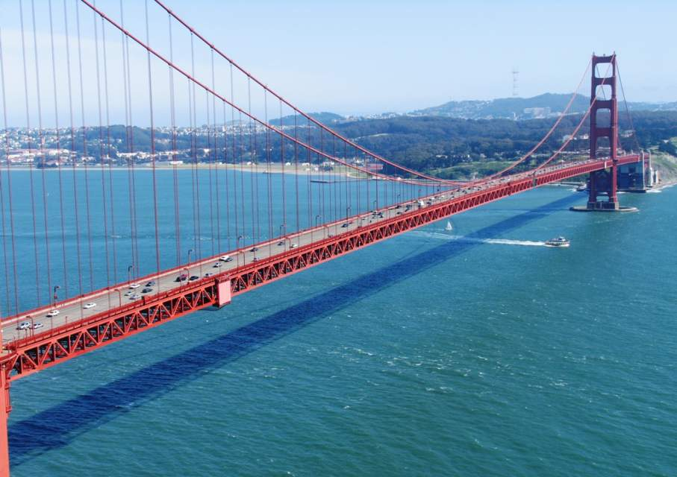
美国金门大桥
金门大桥是世界著名大桥之一，被誉为近代桥梁工程的一项奇迹。大桥雄峙于美国加利福尼亚州宽1900多米的金门海峡之上。金门海峡为旧金山海湾入口处，两岸陡峻，航道水深，为1579年英国探险家弗朗西斯·德雷克发现，并由他命名。

Slide 4
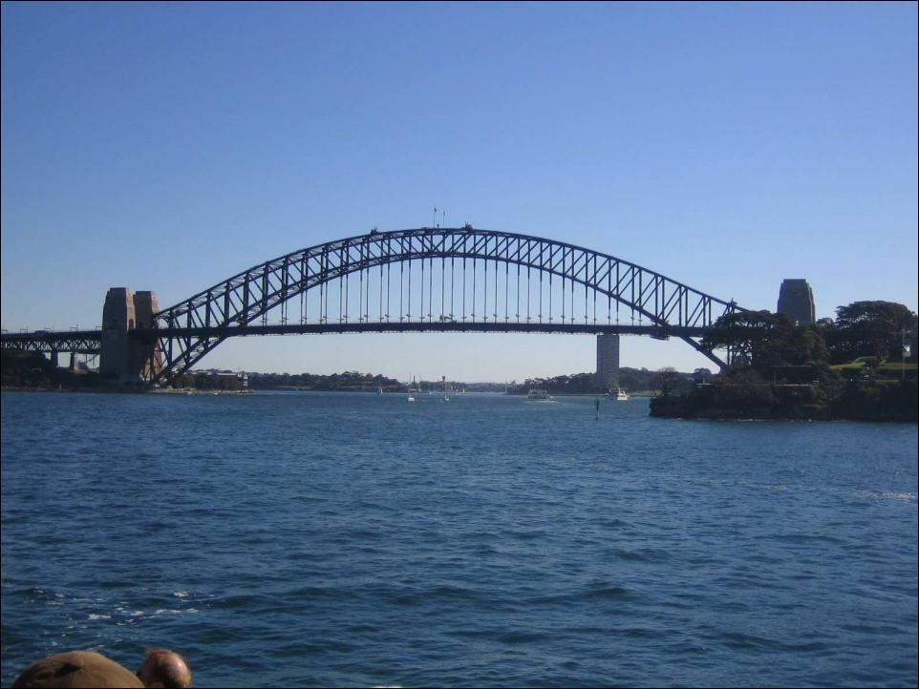
悉尼海港大桥

Slide 5
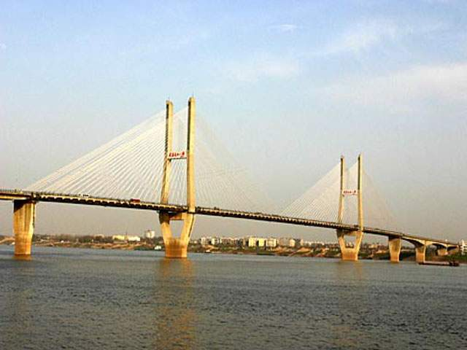
武汉大桥

Slide 6
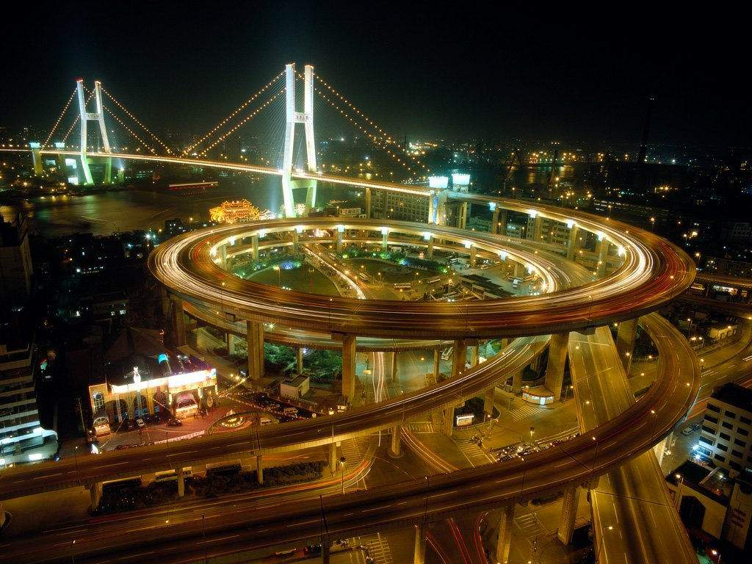
上海南浦大桥
上海南浦大桥

Slide 7
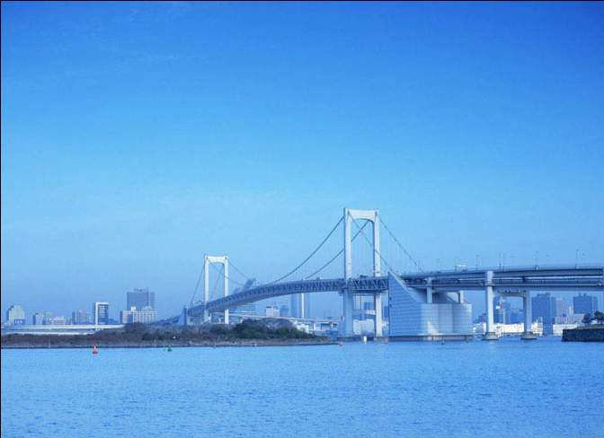
杭州湾大桥

Slide 8
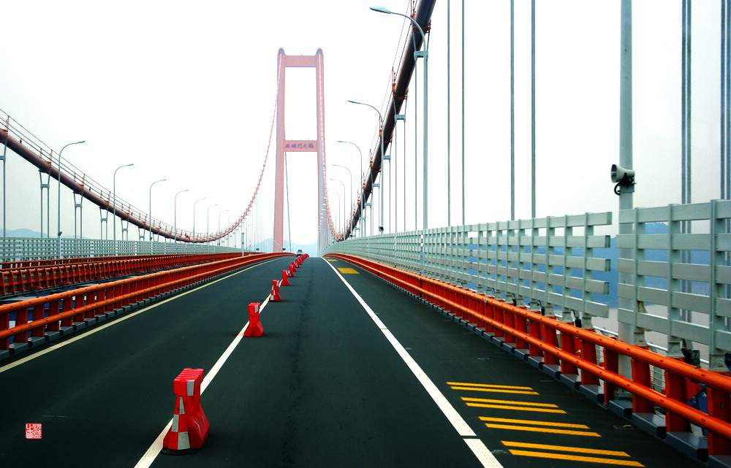
明石海峡大桥
明石海峡大桥

Slide 9
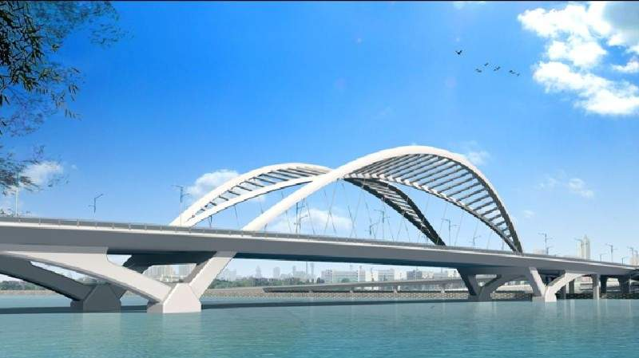
黄河大桥

Slide 10
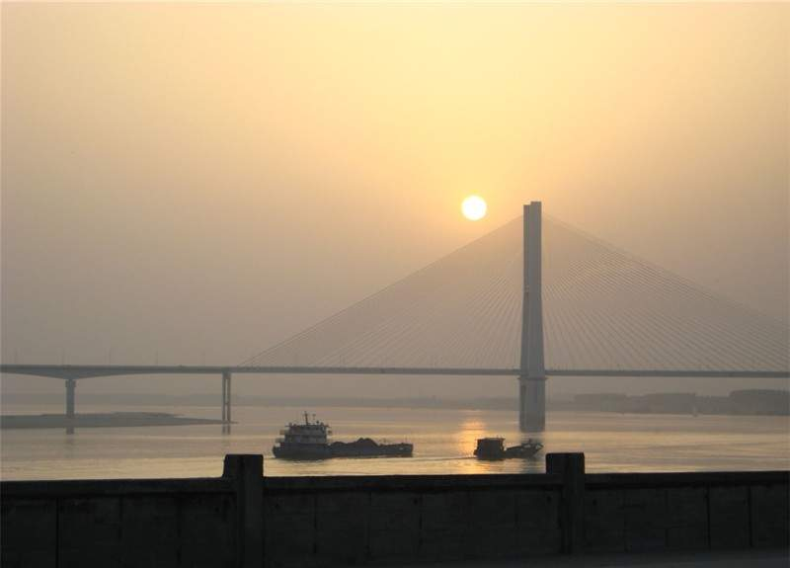
长江大桥

Slide 11
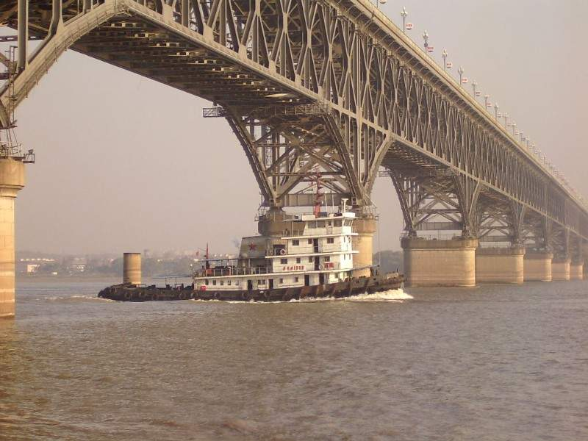
南京长江大桥

Slide 12
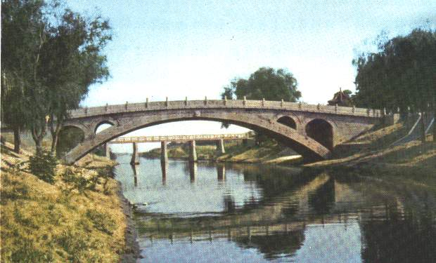
19 赵 州 桥

Slide 13

拼拼读读：
zhào xiàn shè jì cān jia quánbù héng kuà
赵县 设计 参加 全部 横跨
chuàng jǔ chōng jī chōng huǐ jiān gù
创举 冲击 冲毁 坚固
,
shí lán qián zhuǎ tú àn bǎo guì zhì huì
石栏 前爪 图案 宝贵 智慧

Slide 14
读读写写：
设计 参加 雄伟 全部 横跨
创举 减轻 冲击力 重量 节省
坚固 美观 石栏 栏板 精美
图案 前爪 回首 遥望 才敢
宝贵 遗产 双龙戏珠

Slide 15
爪 zhǎo牙
爪zhuǎ子
横héng幅
蛮横hèng
多音字
参：cān 参加
shēn 人参
cēn 参差不齐
（形容水平不一或很不整齐。）

Slide 16
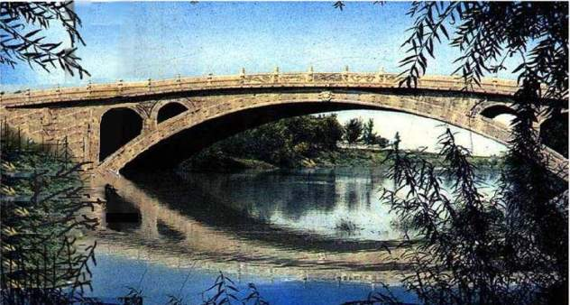
河北省赵县的洨河上，有一座世界闻名的石拱桥，叫安济桥，又叫赵州桥。它是隋朝的石匠李春设计和参加建造的，到现在已经有1300多年了。

Slide 17

赵州桥
设计者:
李春
年代:
隋朝
简介
地点:
河北省赵县
历史时间:
1300多年

Slide 18
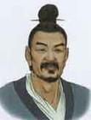
李春的介绍
李春，隋代造桥匠师。现今河北邢台临城人士。他是我国隋代著名的桥梁工匠，他建造了举世闻名的赵州桥，开创了我国桥梁建造的崭局面，为我国桥梁技术的发展作出了巨大献。

Slide 19
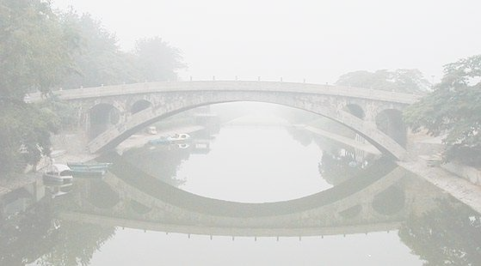
赵 州 桥
河北省赵县的洨河上，有一座世界闻名的石拱桥，叫安济桥，又叫赵州桥。它是隋朝的石匠李春设计和参加建造的，到现在已经有一千四百多年了。

Slide 20
思 考 ：请自由朗读全文，你会用文中的哪些词来形容赵州桥？

Slide 21
赵州桥
赵州桥非常雄伟.坚固
赵州桥美观

Slide 22
课后作业
1、抄写第19课词语两遍，听写一遍，家长签字。
2、完成《学案》第19课生字描写。
3、完成写字本第19课。
4、有感情朗读课文给爸爸妈妈听，两遍，家长签字。

Slide 23
听写比赛
横跨 前爪 图案 宝贵 遥望 双龙戏珠

Slide 24
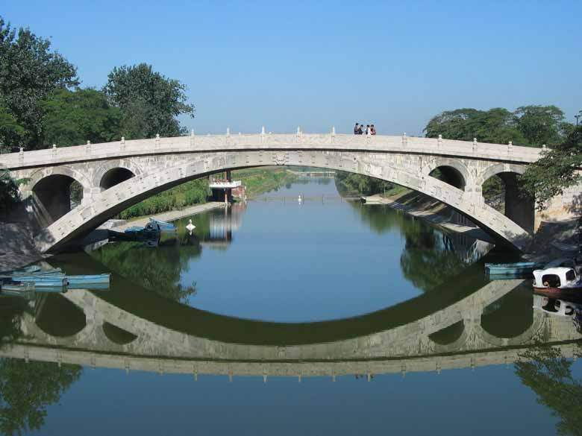
19 赵州桥

Slide 25
学习目标
1、了解赵州桥的建造特点，体会作者的表达方法。
2、有感情地朗读课文，感受我国古代劳动人民的智慧和才干。

Slide 26
赵州桥的特点
赵州桥非常雄伟、坚固
赵州桥美观

Slide 27
赵州桥非常雄伟.
请默读第二自然段，并思考以下问题：
1、从课文的哪些语句中体会出了赵州桥的雄伟?在课文中横线画出来。

Slide 28
桥长五十多米，有九米多宽，中间行车马，两旁走人。
桥宽9米多

Slide 29
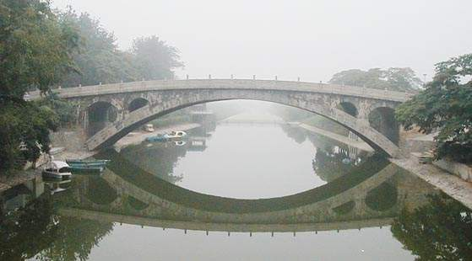
长五十多米

Slide 30
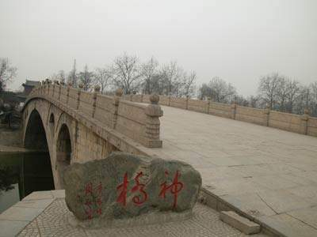
九米多宽

Slide 31
桥长五十多米，有九米多宽，中间行车马，两旁走人。
非常
雄伟

Slide 32
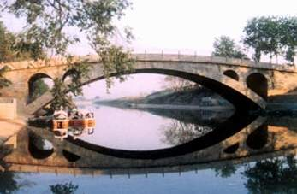
你从哪里看得出它很坚固呢？
请齐读第二自然段。

Slide 33
这么长的桥，全部用石头砌成，下面没有桥礅，只有一个拱形的大桥洞，横跨在37米多宽的河面上。
河面宽37米

Slide 34

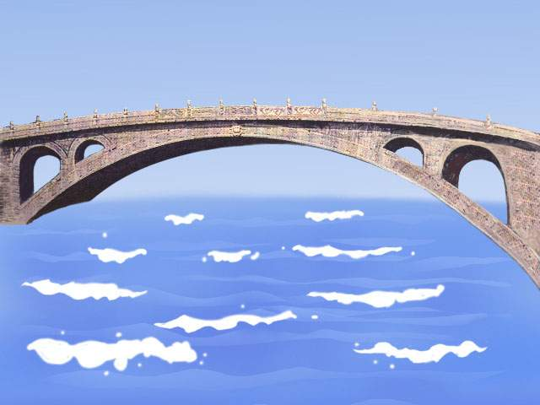
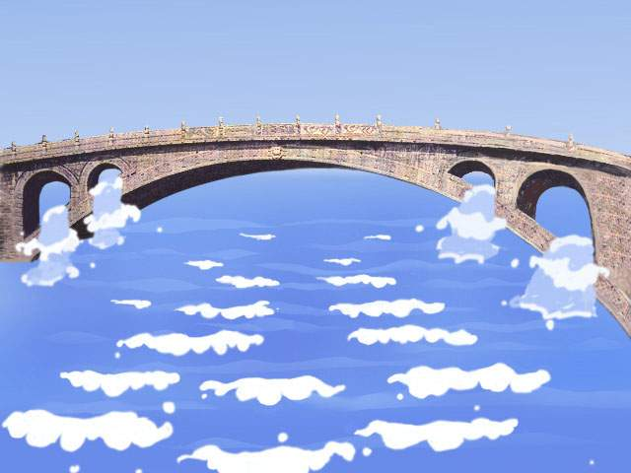
平时，河水从大桥洞流过。
发大水的时候，河水还可以从四个小桥洞流过。

Slide 35
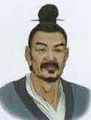
这座桥建于隋开皇大业年间，由一名普通的石匠李春所建，距今已有1400多年的历史。在漫长的岁月中，虽然经历过无数次洪水冲击、风吹雨打、冰雪风霜的侵蚀和八次地震的考验，却仍然安然无恙、巍然挺立在洨河上。
坚固

Slide 36
这种设计,在建桥史上是一个创举。
1、“创举”是什么意思?
2、“这种设计”指什么样的设计?
3、这样设计有什么好处?

Slide 37
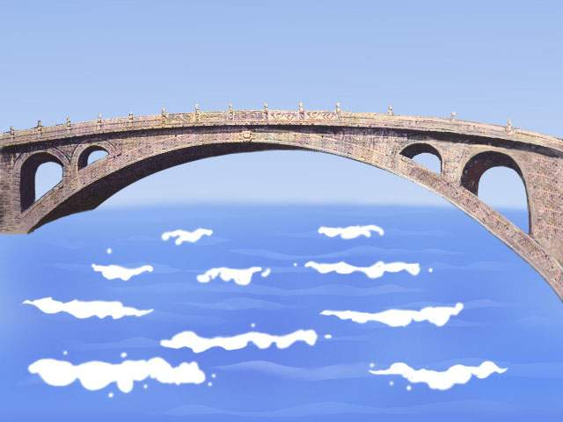
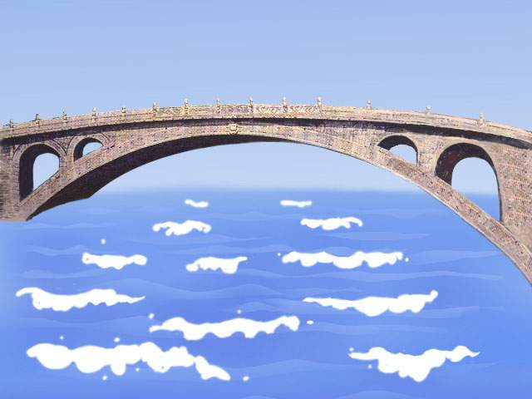
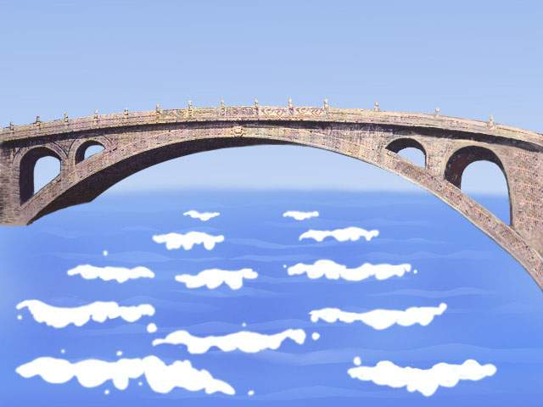
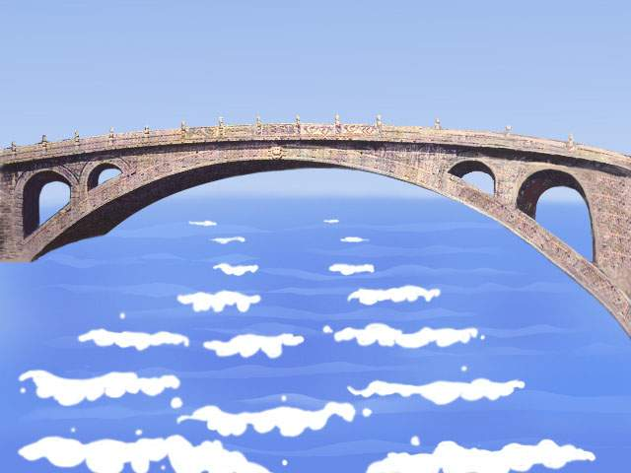
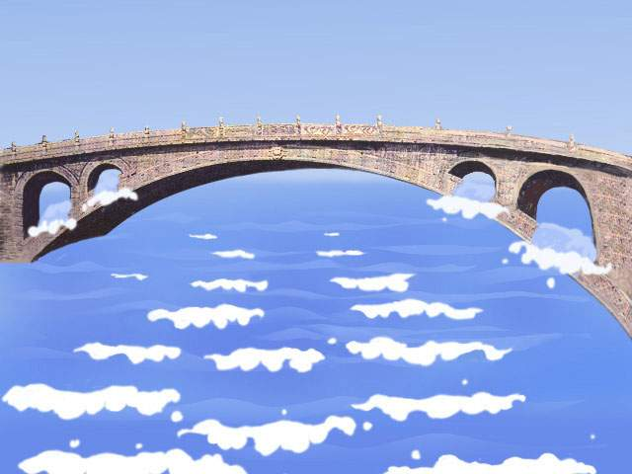
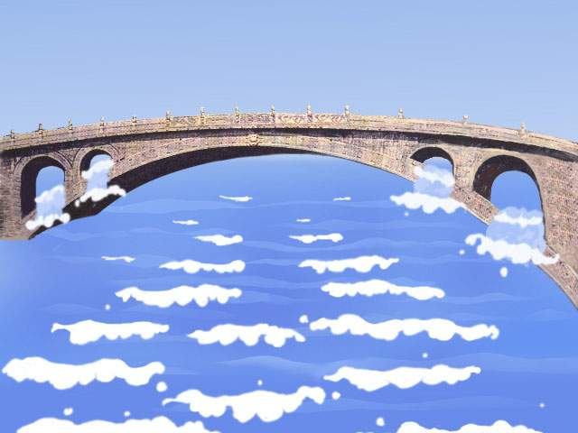
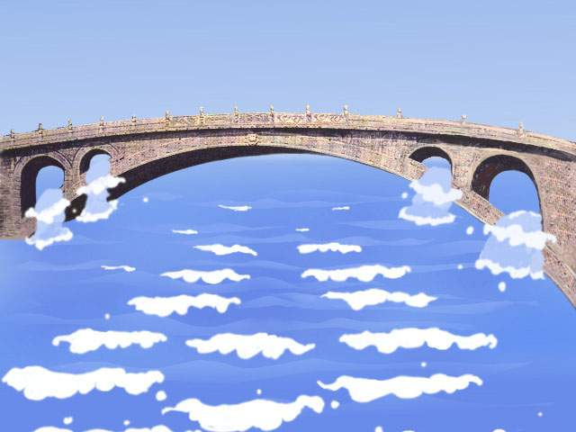
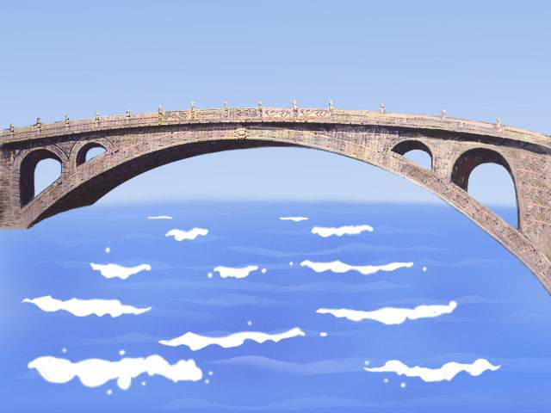
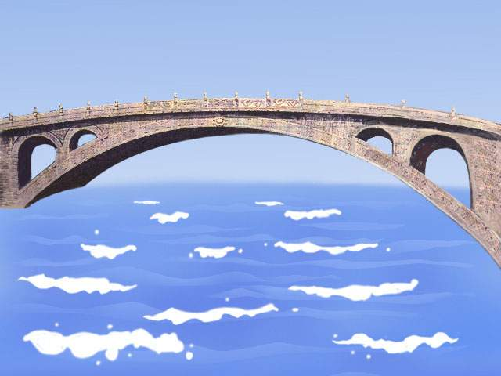
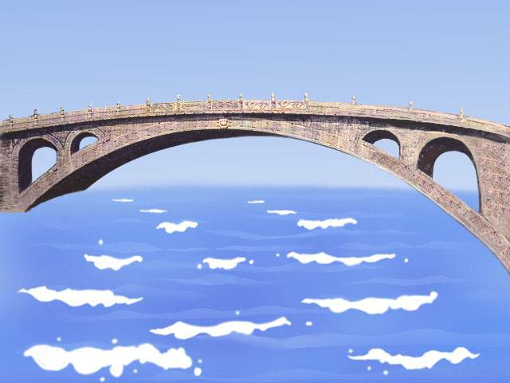
既减轻了流水对桥身的冲击力，使桥不容易被大水冲毁，又减轻了桥身的重量，节省了石料。
创举

Slide 38
这座桥不但坚固，而且美观。桥面两侧有石栏，栏板上雕刻着精美的图案：有的刻着两条相互缠绕的龙，嘴里吐出美丽的水花；有的刻着两条飞龙，前爪相互抵着，各自回首遥望；还有的刻着双龙戏珠。所有的龙似乎都在游动，真像活的一样。

Slide 39
总结了上文
这座桥不但坚固,而且美观.
引出了下文
这种句子叫做过渡句，起着承上启下的作用。

Slide 40
这座桥不但坚固，而且美观。
桥面两侧有石栏，栏板上雕刻着精美的图案：有的刻着两条相互缠绕的龙，嘴里吐出美丽的水花；有的刻着两条飞龙，前爪相互抵着，各自回首遥望；还有的刻着双龙戏珠。所有的龙似乎都在游动，真像活的一样。
写了哪几种精美的图案？

Slide 41
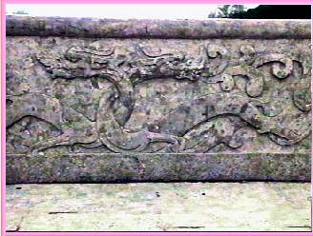
有的相互缠绕，吐出美丽的水花。

Slide 42
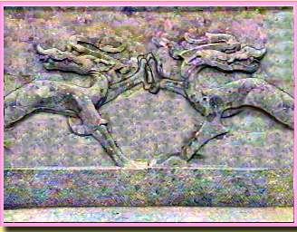
有的前爪相互抵着，各自回首遥望。

Slide 43
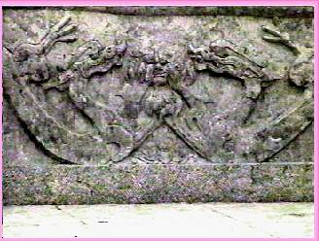
还有的刻着双龙戏珠。

Slide 44
精美的图案
有的
有的
还有的
似乎都在游动，真像活了一样。
所有的龙

Slide 45
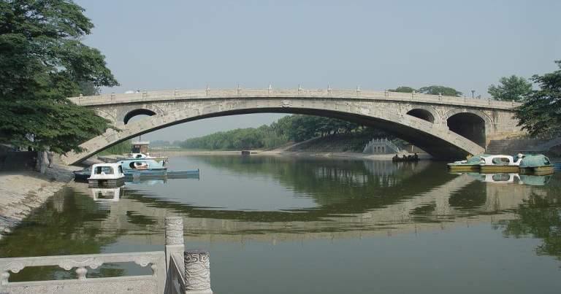
赵州桥表现了劳动人民的杰出智慧和才干，是我国宝贵的历史遗产。

Slide 46
思考？
为什么赵州桥是我国宝贵的历史遗产？
※设计上很有特点
※雄伟、坚固
※美观

Slide 47

蔚蓝的天空中飘浮着形状各异的云朵：有的（像）——————，有的（像）—————，还有的（像）——————。

Slide 48
展翅高飞的鹰

Slide 49
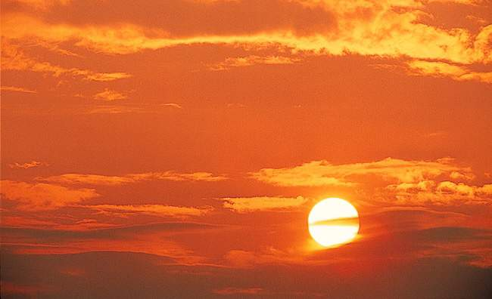

Slide 50
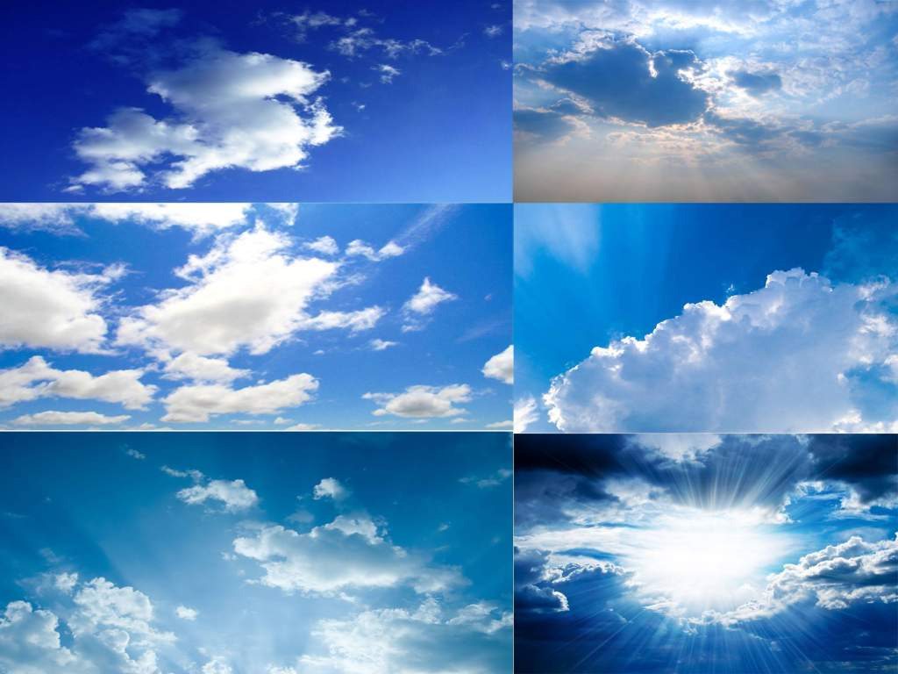

Slide 51
蔚蓝的天空中飘浮着形状各异的云朵：有的（像）——————，有的（像）—————，还有的（像）——————。

Slide 52
课后作业
1、用自己的话把赵州桥介绍给爸妈。
2、找找家乡的古建筑，了解它的历史，并把它画下来。

Slide 53
再见

